Slide 1
Obiettivi
Azienda: caratteri essenziali di aziendalità.
Possibili classificazioni delle aziende.
02/10/12
1
Notes:
1

Slide 2
Il fine aziendale
creazione di valore nel tempo
L’azienda deve essere fonte durevole di benefici,
presenti e futuri, per coloro che in essa
“investono”, a vario titolo, risorse.
2
Notes:
2

Slide 3
Azienda: caratteri di aziendalità
tra:
-persone
-beni
-fini
-condizioni di produzione e consumo
1) Coordinazione sistemica
2) Economicità
3) Autonomia
3
Notes:
3

Slide 4
1) Coordinazione sistemica
L’azienda è un sistema
Insieme di elementi interdipendenti e co-finalizzati
Tra gli elementi esiste un rapporto di coordinazione di tipo sistemico.
Una relazione ordinata tra le persone, tra i beni del patrimonio e tra le persone e i beni.
Un relazione ordinata tra le operazioni nelle quali si manifesta l’attività delle persone sui beni.
Un relazione ordinata tra le condizioni interne all’azienda ed esterne.
La coordinazione sistemica
4
Notes:
4

Slide 5
2) Economicità
Condizione di funzionamento
economicità
L’economicità è una fondamentale regola di condotta, che trova la sua concreta traduzione nel rispetto del complesso delle condizioni di funzionamento aziendale.
5
Notes:
5

Slide 6
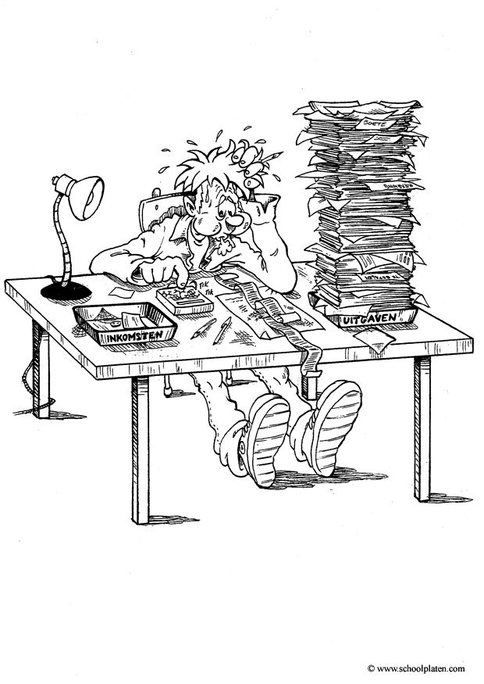
2) Economicità
L’ECONOMICITA’…
L’economicità è una condizione che include efficacia ed efficienza;
troveranno opportuna trattazione in una prossima lezione.
02/10/12
6

Slide 7
3) Autonomia
Forma giuridica dell’azienda
Soggetto economico
Soggetto giuridico
7
Notes:
7

Slide 8
Rispetto alla forma giuridica:
Aziende private distinte in:
  Aziende individuali
  Società di persone
  Società di capitali
  …..

Slide 9
Società di persone:
(società semplice; s.n.c.; s.a.s.)
Responsabilità ILLIMITATA dei soci:
per le obbligazioni sociali nei confronti dei creditori rispondono, insieme al patrimonio della società, i soci con i loro patrimoni personali.
Inoltre ogni socio ha la qualità di amministratore della società.

Slide 10
Società di capitali:
(S.p.a. ; S.r.l. ; S.a.p.a.)
Responsabilità LIMITATA dei soci:
per le obbligazioni sociali nei confronti dei creditori è la società a rispondere con il proprio patrimonio, poiché dotata di personalità giuridica. I soci rispondono limitatamente alle quote conferite nella società.
I soci non hanno il potere di amministrare, ma hanno il diritto di nominare i membri del consiglio di amministrazione.

Slide 11

IL SOGGETTO ECONOMICO
«Persona o gruppo di persone che di fatto governano e controllano la gestione»
PROPRIETARI
TOP MANAGEMENT

Slide 12
PROPRIETARI:
Gruppo di capitalisti che detengono la maggioranza, almeno relativa, del patrimonio aziendale.
Maggioranza relativa:
aziende con azionariato diffuso –> quota di controllo bassa
Non tutti i proprietari sono anche soggetto economico, ma coloro che detengono la maggioranza del patrimonio aziendale.

Slide 13
TOP MANAGEMENT:
Dirigenti, dotati dei requisiti della «imprenditorialità» e
«managerialità», che affiancano o sostituiscono le figure dei proprietari nel ruolo di soggetto economico.
Pertanto: non tutti i soggetti che indirizzano la gestione sono proprietari dell’azienda.

Slide 14
IL SOGGETTO GIURIDICO
«È il soggetto aziendale in capo al quale si formano diritti e
obblighi derivanti dalla gestione di un’azienda»
Può essere una persona fisica o una persona giuridica.

Slide 15
Soggetto giuridico:
Azienda individuale: persona fisica titolare di diritti e obblighi. Nessuna autonomia patrimoniale dell’azienda
Società di persone: coincide con la figura dei singoli soci. Autonomia
patrimoniale imperfetta: responsabilità illimitata e solidale dei soci.
Società di capitali: personalità giuridica attribuita alla società dalla legge. Autonomia patrimoniale perfetta: i soci rispondono, nei confronti dei creditori sociali, limitatamente ai conferimenti effettuati nella società.

Slide 16
I GRUPPI DI IMPRESE
«Imprese giuridicamente autonome ma condotte secondo la volontà di un unico soggetto economico»
Economico-strategiche: crescita dimensionale interna/esterna;
integrazione verticale; flessibilità strutturale; vantaggi di costo
Fiscali: dirottamento degli utili verso società poste in paradisi fiscali
Mimetiche: localizzazione della capogruppo in luoghi dove è scarso il controllo delle istituzioni sulle forme societarie

Slide 17
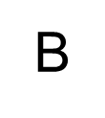


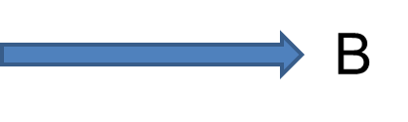
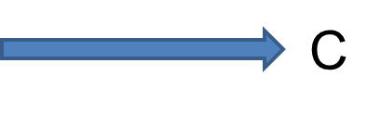
Partecipazioni:
1. A
B
La società A (capogruppo, madre) controlla direttamente la società B (controllata, figlia)
2. A
La società A, controlla direttamente la
C
società B, e
indirettamente la società C senza detenere in questa quote o azioni.
3. A

Slide 18
La classificazione
delle aziende
Le aziende esercitano un’attività che può ricondursi all’acquisizione, alla produzione o all’uso dei beni economici per la soddisfazione di bisogni umani.
18

Slide 19
La classificazione
delle aziende
possono essere classificate secondo:
• l’oggetto/destinazione dell’attività produttiva
• il soggetto giuridico
• lo scopo
• la dimensione
19

Slide 20
Il criterio di classificazione delle aziende secondo
l’oggetto o anche la destinazione della produzione vede
le aziende distinte in:
Aziende di
Produzione
Aziende di
erogazione
Posto che, tutte le aziende mettono in atto processi di produzione ve detto che solo alcune di esse destinano i loro prodotti/servizi per lo scambio con il mercato.
20

Slide 21
Aziende di produzione
Tali aziende destinano la propria produzione di beni e servizi allo scambio con il mercato attraverso la fissazione di un prezzo.
Si ritiene che tali aziende soddisfino “indirettamente” i bisogni umani attraverso il processo di creazione della ricchezza.
21

Slide 22
Aziende di erogazione
Tali aziende non destinano la propria produzione di beni e servizi al mercato, ma erogano (cioè non scambiano attraverso la fissazione di prezzi) la loro produzione alla collettività.
Si ritiene che tali aziende soddisfino “direttamente” i bisogni umani attraverso i processi di erogazione e consumo della ricchezza
22

Slide 23
La classificazione
secondo il soggetto giuridico
Tale classificazione considera la natura del soggetto giuridico
Pubbliche
Private
23

Slide 24
La classificazione secondo lo scopo
Tale classificazione considera la destinazione del guadagno scaturente dall’attività dell’azienda.
Distingue le aziende in:
Aziende for profit
Aziende no profit
24

Slide 25
•Aziende for profit, sono quelle aziende in cui il soggetto giuridico si appropria del “guadagno” creato dall’azienda
•Aziende no profit, sono quelle aziende in cui il “guadagno” non è destinato al soggetto giuridico, ma è utilizzato per il miglioramento ed il potenziamento dell’attività dell’azienda
Va sottolineato che resta comunque invariato lo scopo della soddisfazione duratura dei bisogni umani.
25

Slide 26
La classificazione secondo la dimensione.
Raccomandazione UE 2003/361/CE
- Microimpresa
• 10 persone
• Fatturato o totale di bilancio annuo < 2 milioni di euro
- Piccola impresa
• 50 persone
• Fatturato o totale di bilancio annuo < 10 milioni di euro
- Media impresa
• 250 persone
• Fatturato < 50 milioni di euro o totale di bilancio < 43 milioni di euro
26

Slide 27
Esercitazione
28
Azienda | Criterio di classificazione
 | Natura dei soggetti (Pubblica - Privata) | Fine perseguito (Produzione- Erogazione)
Associazione | Privata | E
Comune | Pubblica | E
Barilla | Privata | P
Università Parthenope | Pubblica | E
Fondazione | Privata | E
Stato | Pubblica | E
Inps | Pubblica | E
Cooperative sociali | Privata | E
Ente Parco | Pubblica | E
Mediaset | Privata | P

Slide 28
Esercitazione
I gruppi
29
Tipologia di controllo
 | Controllata (controllo diretto/ indiretto) | Collegata
A detiene il 70% delle azioni di B. Definire il Controllo di A in B | X (controllo diretto)
A detiene il 20% delle azioni di B. Definire il Controllo di A in B |  | X (influenza notevole)
A detiene il 60% delle azioni di B e B il 60% delle azioni di C. Definire il controllo di A in C. | X (controllo indiretto)
A ha il 40% dei voti in B. C ha il 20% dei voti in B. D,E,F,G hanno il 10% ciascuno dei voti in B. Definire il controllo di A in B. | X (controllo diretto, influenza dominante)

Slide 29

Possibili domande di esame
Caratteri di “aziendalità”
La classificazione delle aziende
02/10/12
29

